Slide 1
淡江大學資管系簡介
資管系主任 魏世杰2020.08.22

Slide 3
歷史與得獎紀錄
1985年成立淡江資管大學部，培養學生基本學術素養
1992年成立「資訊管理碩士班」，為私立大學中最早成立之資訊管理研究所。
2006年成立碩士在職專班，培育中高階資訊管理實務人才。
調查單位 | 報告名稱 | 調查結果
Cheers (天下雜誌) | 2008全台研究所調查 | 全台資管特色研究所之一
Cheers (天下雜誌) | 2011全台研究所調查 | 全台資訊服務特色研究所之一
Cheers (天下雜誌) | 台灣2000 大企業人才策略與最愛大學生調查」評比 | 本校榮獲22連霸
1. 2019企業最愛大學生淡江22度掄魁私校第一
2. 2019企業最愛大學生：誰連3年擊敗台大？

Slide 4
學習輔導機制
導師制度
大一雙導師 (大學學習課程)
輔導轉介 (學生學習發展組、諮商輔導組、體適能輔導)
預警及二一學生輔導
補救教學輔導
微積分與英文課程輔導
程式設計課程增班輔導

Slide 5
學習資源
實體實驗室
地點 | 實驗室名稱 | 主要設備
B310 | 資訊應用實驗室 (大學部專用) | Server, CCNA實驗設備, PC
B714 | 資訊創新實驗室 (研究所專用) | PC,網路印表機
Ba815 | 物件導向技術實驗室 | Server, PC
B815 | 資訊科技使用行為研究中心 | PC,腦波儀,眼動儀
B909 | 資訊安全實驗室 | Server, SOC設備,電腦鑑識設備，3D印表機
B910 | 資訊網路實驗室

Slide 6
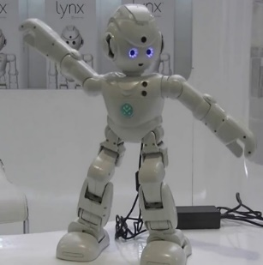
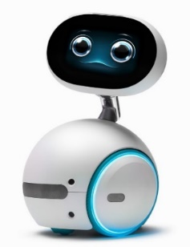
學習資源
虛擬實驗室
架構在刀鋒伺服硬體上，底層安裝Vmware ESXi作業系統成為虛擬主機，上層安裝各種客戶作業系統及應用程式，統一接受 vCenter 軟體管理，可以提升資源使用率及調度方便性。
AI專用伺服主機
配備有先進圖形運算單元(GPU)的伺服主機，支援各種深度學習架構，有利於各種人工智慧模型之訓練及測試。
空拍機 2組 (Parrot AR Drone 2.0、DJI “曉”SPARK 迷你航拍機)
機器人5隻 (ASUS Zenbo、UBTECH stormtrooper Robot、ubtech Alpha 2 V4.1、ubtech lynx alexa robot)

Slide 7
專業學程與證照
專業學程:培養同學第二專長
商管學院資安大數據與人工智慧學分學程
證照能力與實作教學
推動AWS認證雲端從業人員(CCP)
推動AWS認證解決方案架構師(CSA)
推動Cisco認證網路工程師課程(CCNA)
推動TQC+認證基礎行動裝置應用程式設計 (Android)
推動經濟部認證初級行動裝置程式設計師(iOS)

Slide 8
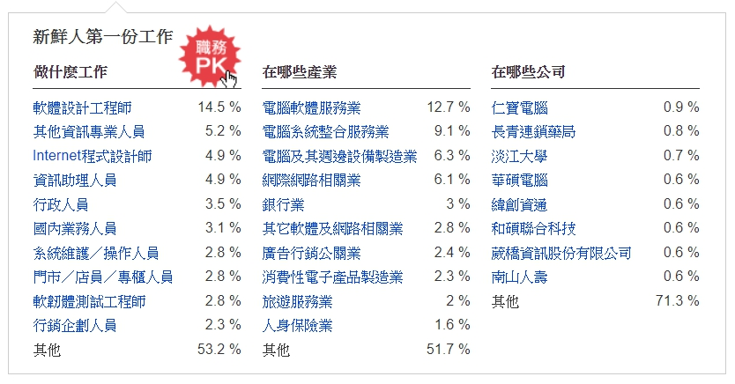

Slide 9
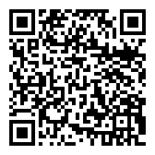
https://www.104.com.tw/jb/career/department/view?sid=5061000000&mid=480109&degree=3

Slide 10
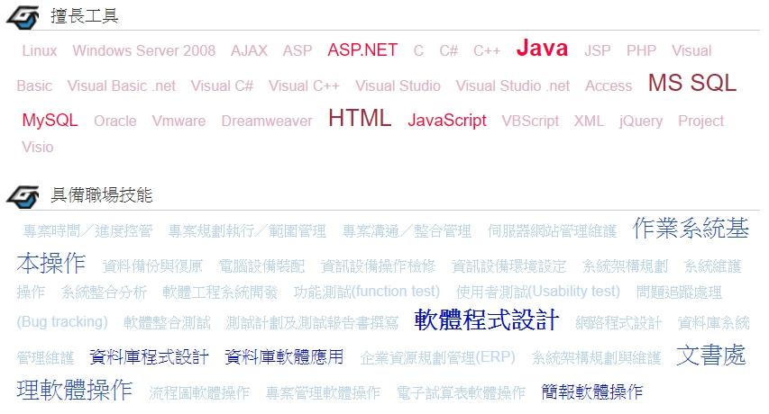

Slide 11
課外學習
企業實習
企業參訪
演講講座
系學會活動
產學合作
透過『專題製作』課程，與廠商合作開發軟體系統
1 | 中國信託銀行
2 | 新光銀行
3 | 復升資訊
4 | 精藤資訊
5 | 勤業眾信
6 | 精誠資訊
7 | 叡揚資訊
8 | 上海商業銀行

Slide 12
2019資服競賽得獎成果
組別 | 名次 | 專題名稱
產學合作組一 | 第二名 | 健走植樹計畫
產學合作組二 | 第二名 | 回憶創造者
產學合作組五 | 第二名 | SUMMAR
企業數位轉型與雲端系統創新應用組 | 第二名 | Beetle-整合性直播電商平台
資訊應用組一 | 第三名 | e定養的活
產學合作組三 | 第三名 | 冰箱食材管理系統
資安創新應用組 | 第三名 | Good Lock
AIoT兩岸交流應用組 | 第三名 | 果果-智慧型居家夥伴機器人
鈦坦敏捷開發特別獎 | 第三名 | SUMMAR
教育開放資料創新應用組 | 佳作 | SUMMAR
產學合作組一 | 佳作 | Travel Maker智能行程推薦系統
資訊應用組二 | 佳作 | 果果-智慧型居家夥伴機器人

Slide 13
國際交流
與瑞典斯德哥爾摩大學電腦與系統學系(DSV)及馬來西亞雙威大學電腦與資訊系統學系交換生協定
學費全額減免，本校(系)補助部分機票費、生活費
至瑞典及馬來西亞異地學習半年，修課可抵免畢業學分
參與人數
 | 本系交換生 | 國外交換生
103年 | 4人 | 3人
104年 | 5人 | 2人
105年 | 6人 | 3人
106年 | 6人 | 4人
107年 | 3人 | 1人
108年 | 7人 | 0人
109年 | 4人 | 6人

Slide 14
傑出校友
NEC台灣總經理: 賴佳怡
曾任SAP Taiwan總經理、Dell Taiwan副總經理、IBM Taiwan資深經理、Oracle Taiwan資深經理。
宇隆科技副董事長、宇隆科技總經理: 吳智盛
文化大學推廣教育部執行長:呂新科
愛情公寓創辦人:林志銘
勤益眾信會計師事務所副總經理:萬幼筠
趨勢科技經理:張桂偉
台灣微軟專家技術部總經理:胡德民
時間軸科技共同創辦人:李佳憲

Slide 15
大富翁

Slide 16
運算思維-資訊導入_資訊教育營隊
第一梯次：9/8(二)
第二梯次：9/9(三)
時間：09：00~16：00
地點：商管大樓2樓 B206電腦教室
名額：每梯次各30名。

Slide 17
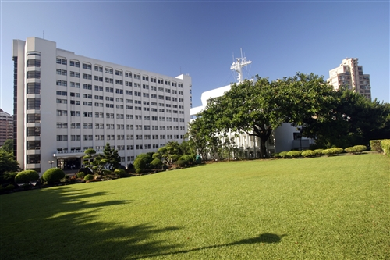
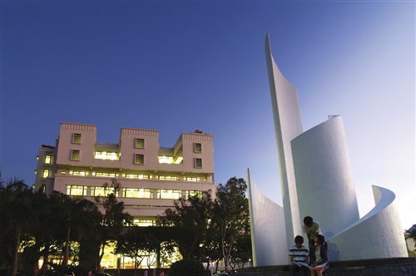
Q&A

